Slide 1
Арсений Бедюх
4 класс
Предмет «Технология»
Пирожное «картошка»

Slide 2
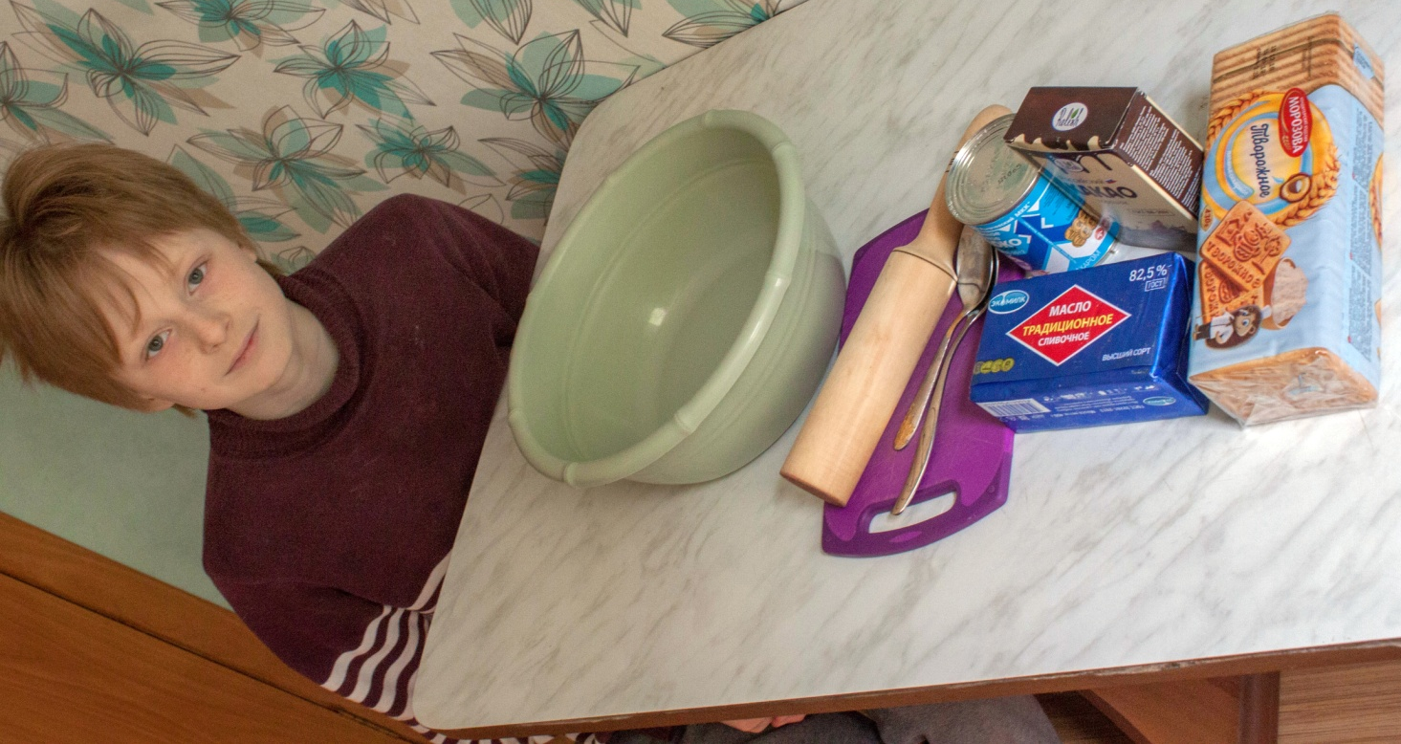
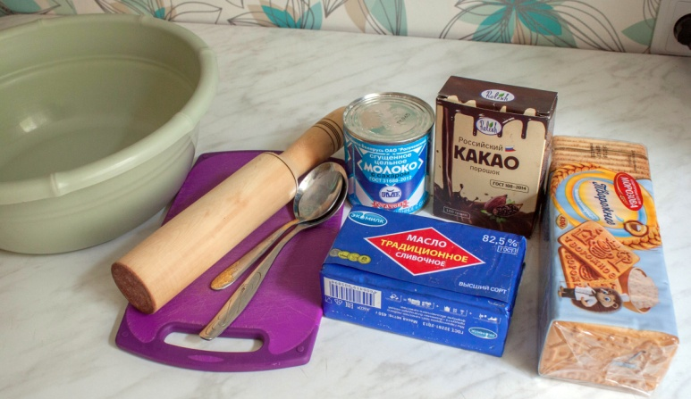
Ингредиенты и инструменты: Печенье (Земляничное) – 600-700 г Масло сливочное – 200 г Какао - 5 чайных ложек Сгущеное молоко – 1 банка Ложки (столовая и чайная) Миска Толкушка

Slide 3
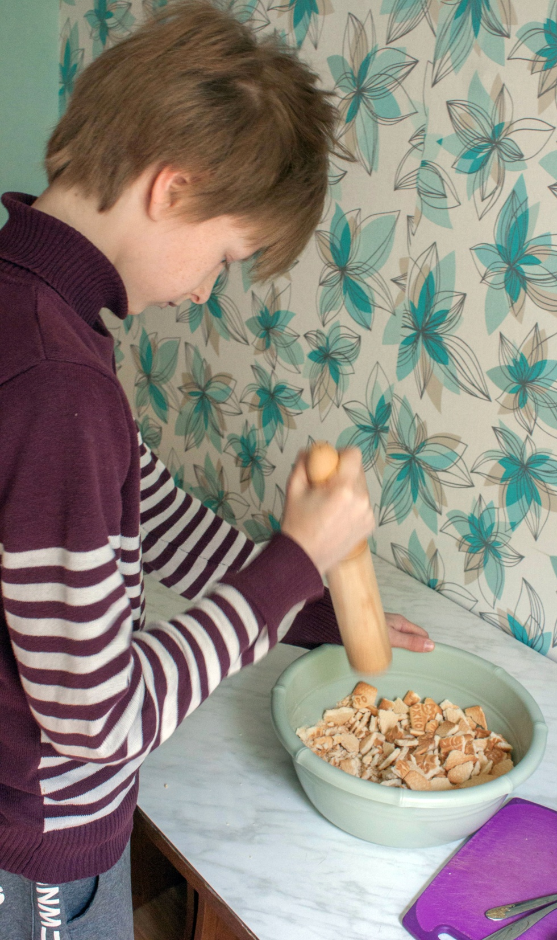
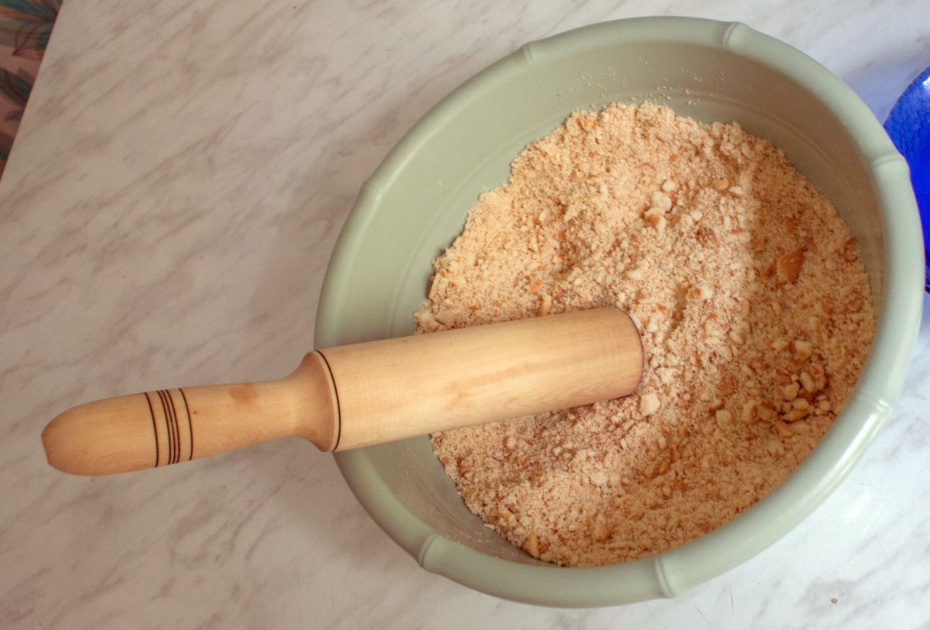
Измельчаем печенье руками, ложкой или толкушкой

Slide 4
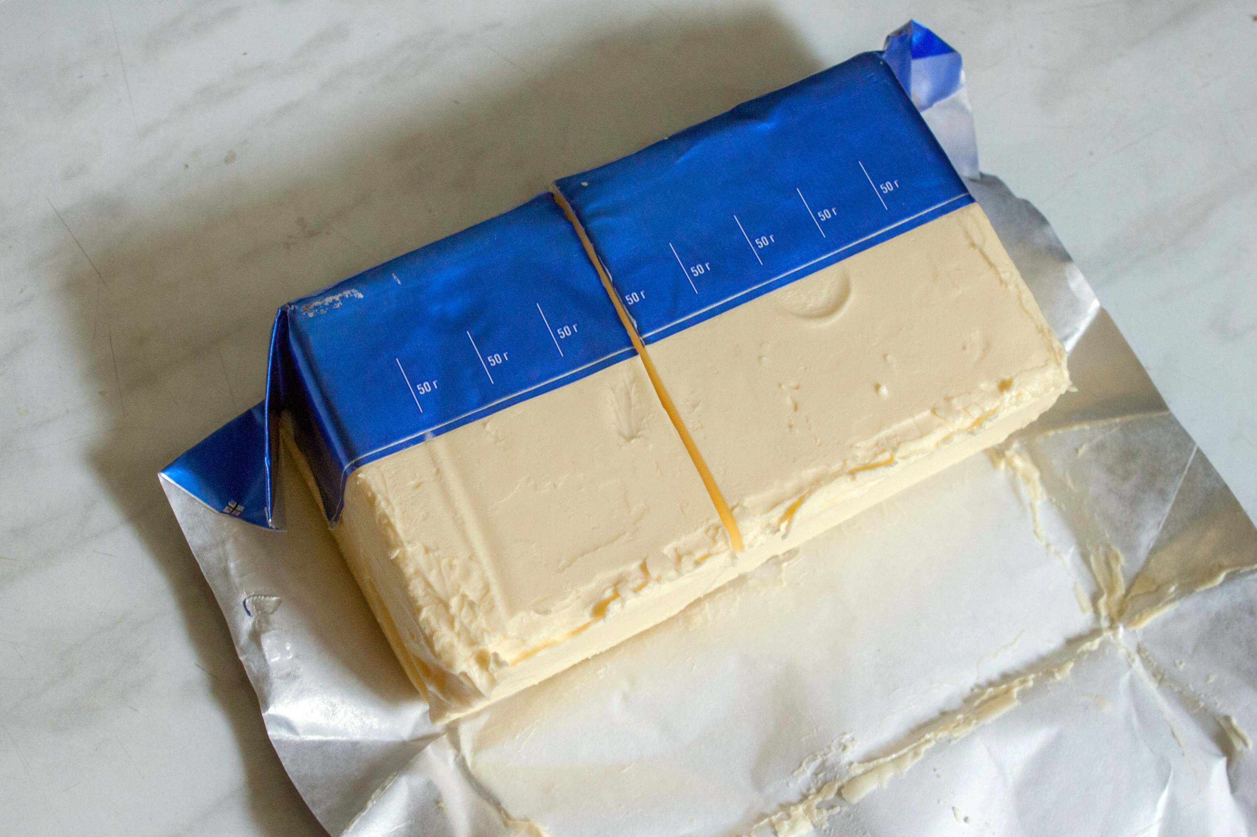
Отрезаем 200 г сливочного масла

Slide 5
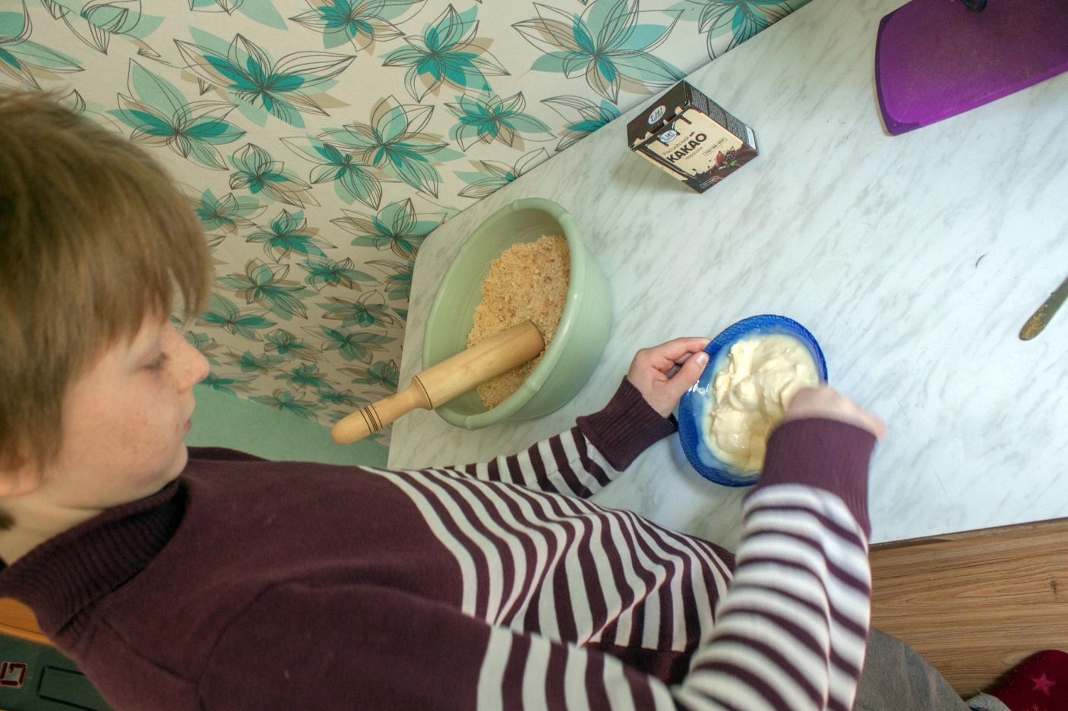
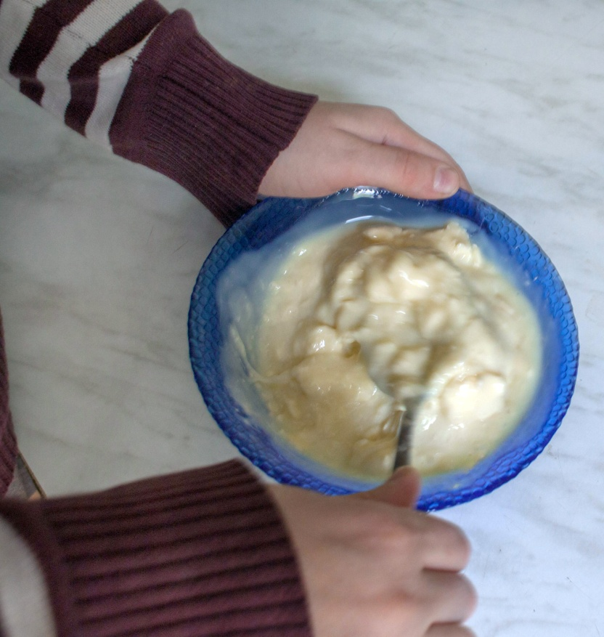
Смешиваем сгущенное молоко и масло до однородной массы

Slide 6
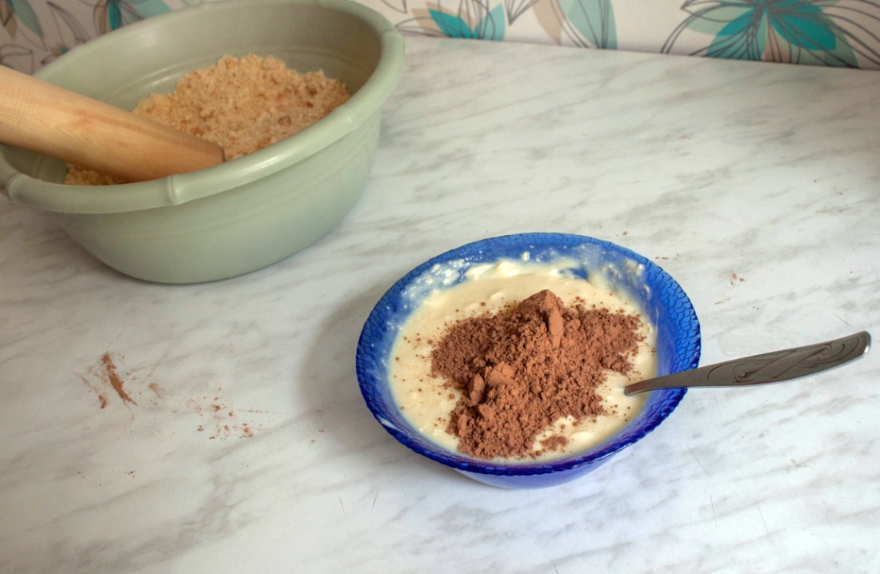
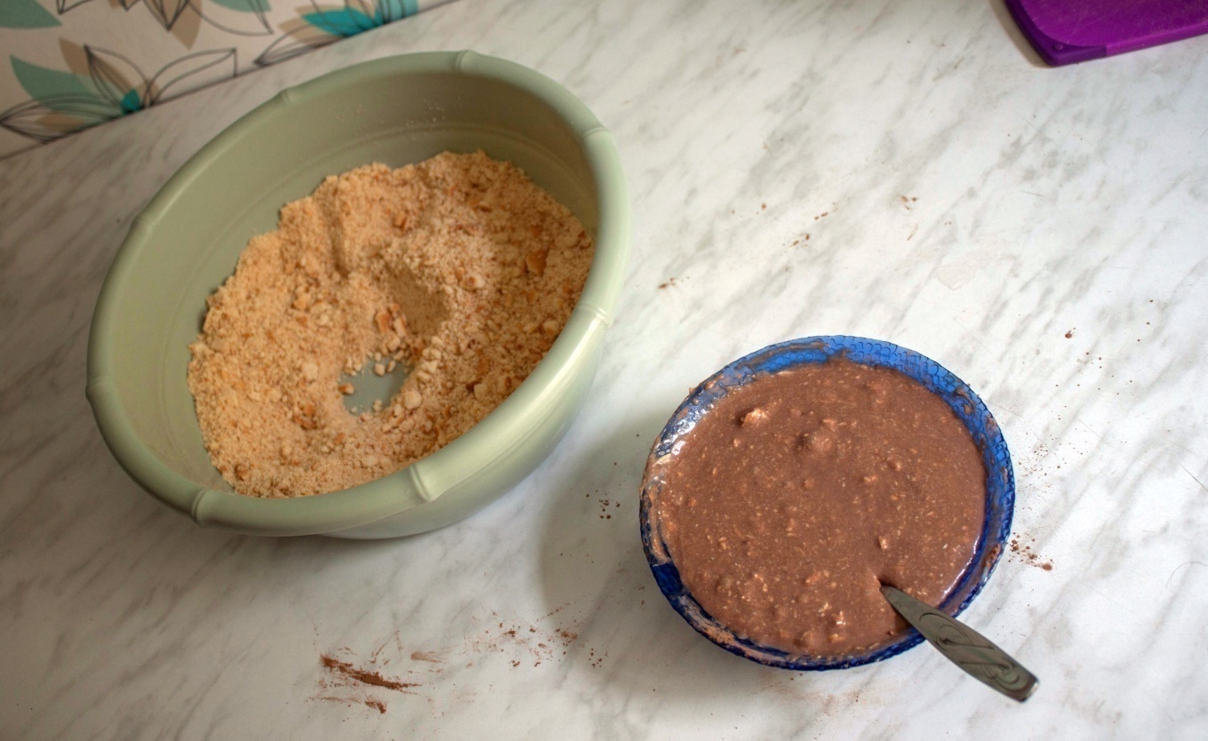
Добавляем какао в полученную массу

Slide 7
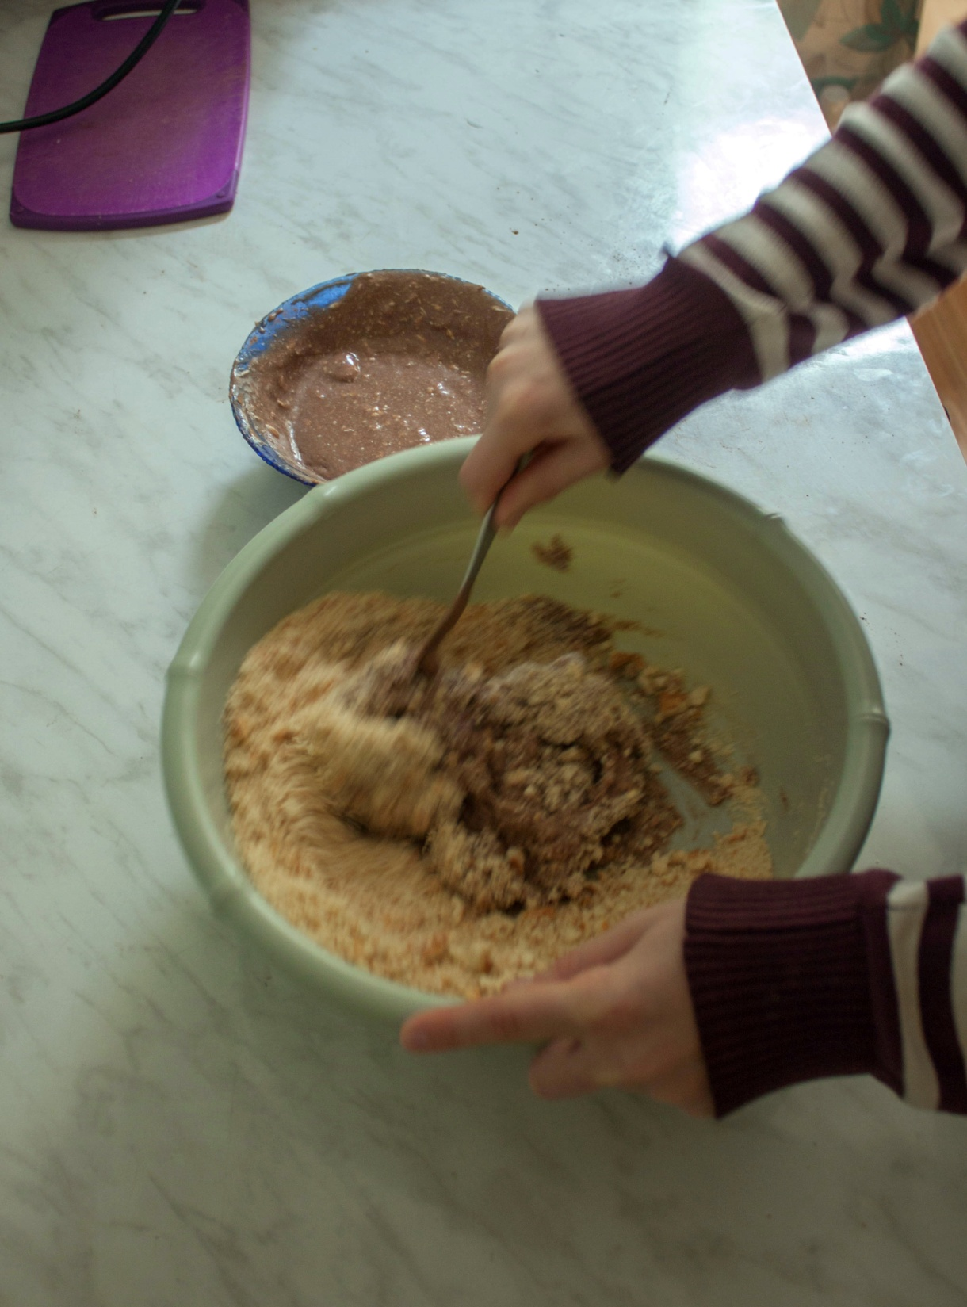
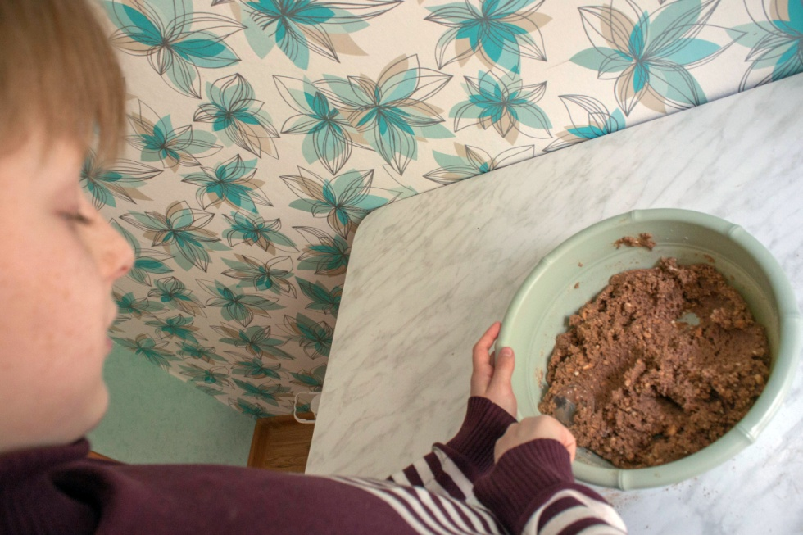
Смешиваем, постепенно добавляя печенье

Slide 8
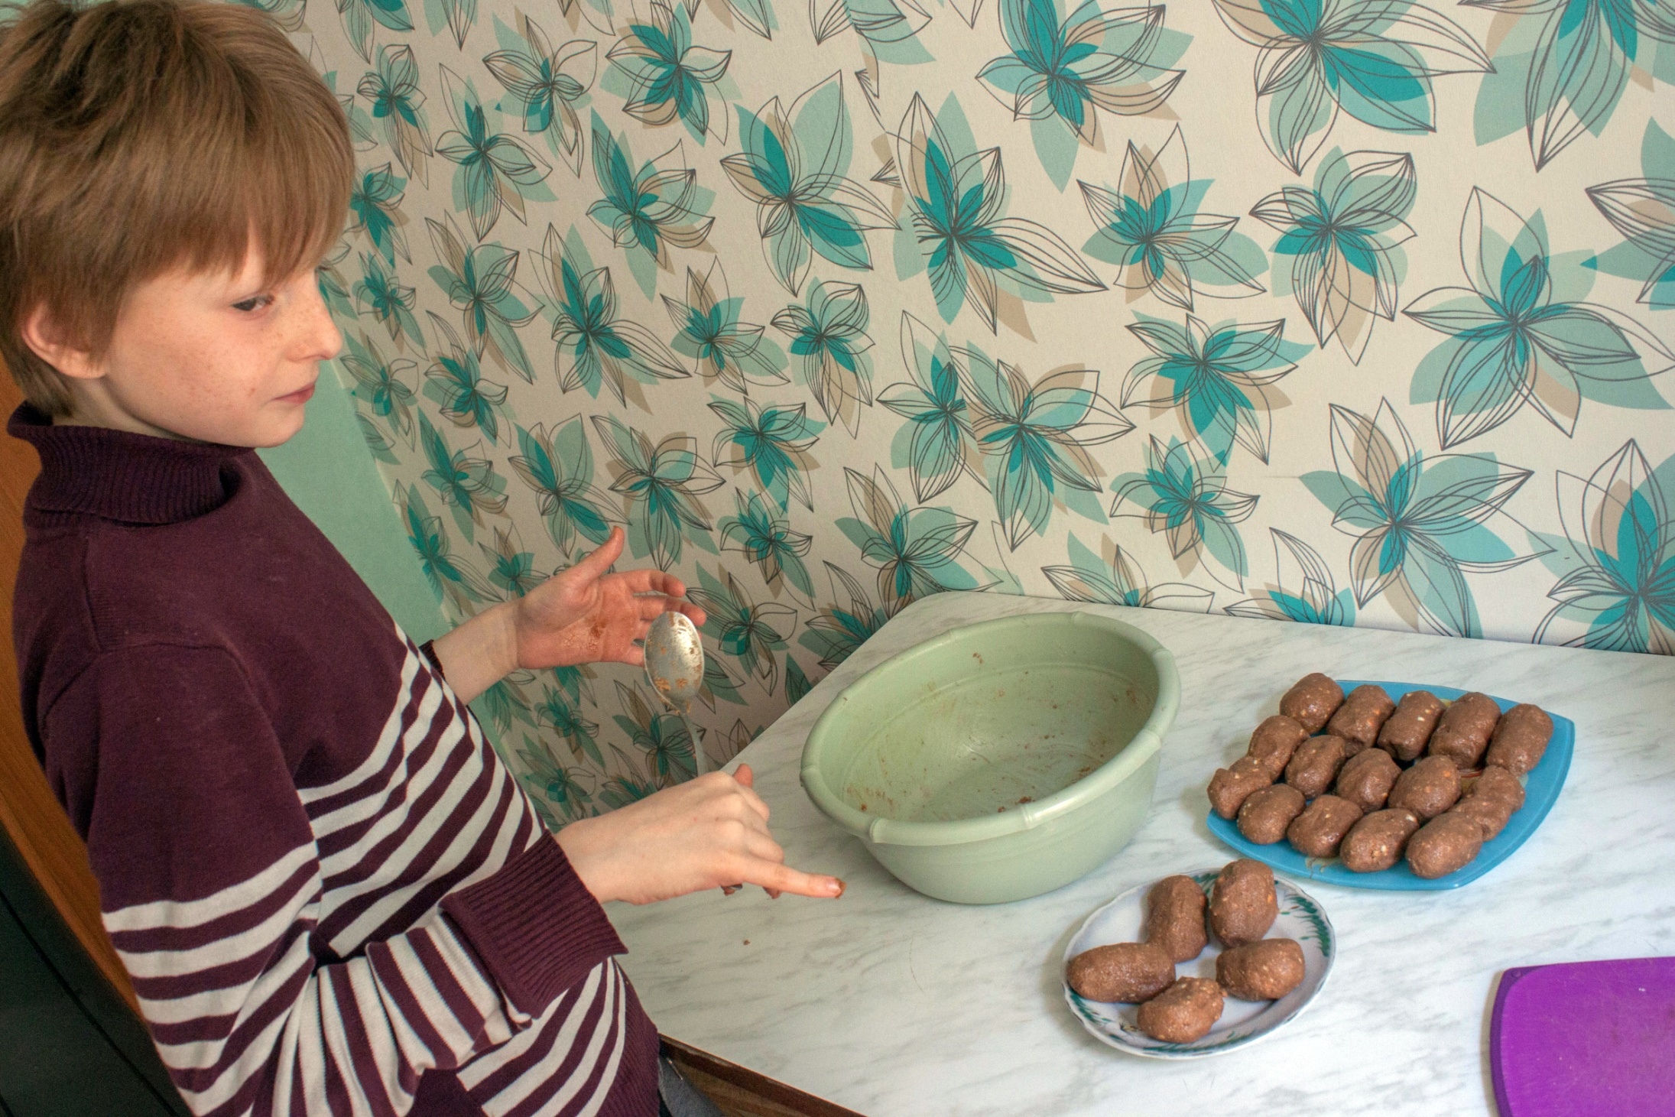
Лепим пирожное из полученной массы в форме картофелин

Slide 9
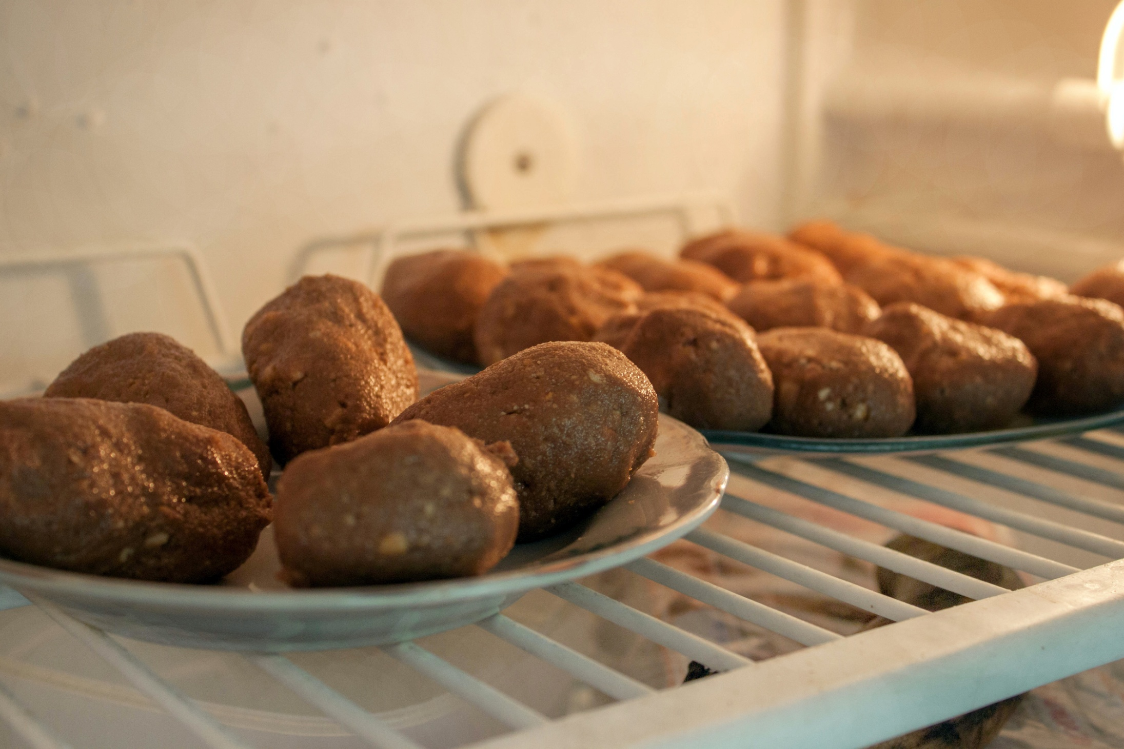
Ставим в холодильник на 5-6 часов

Slide 10
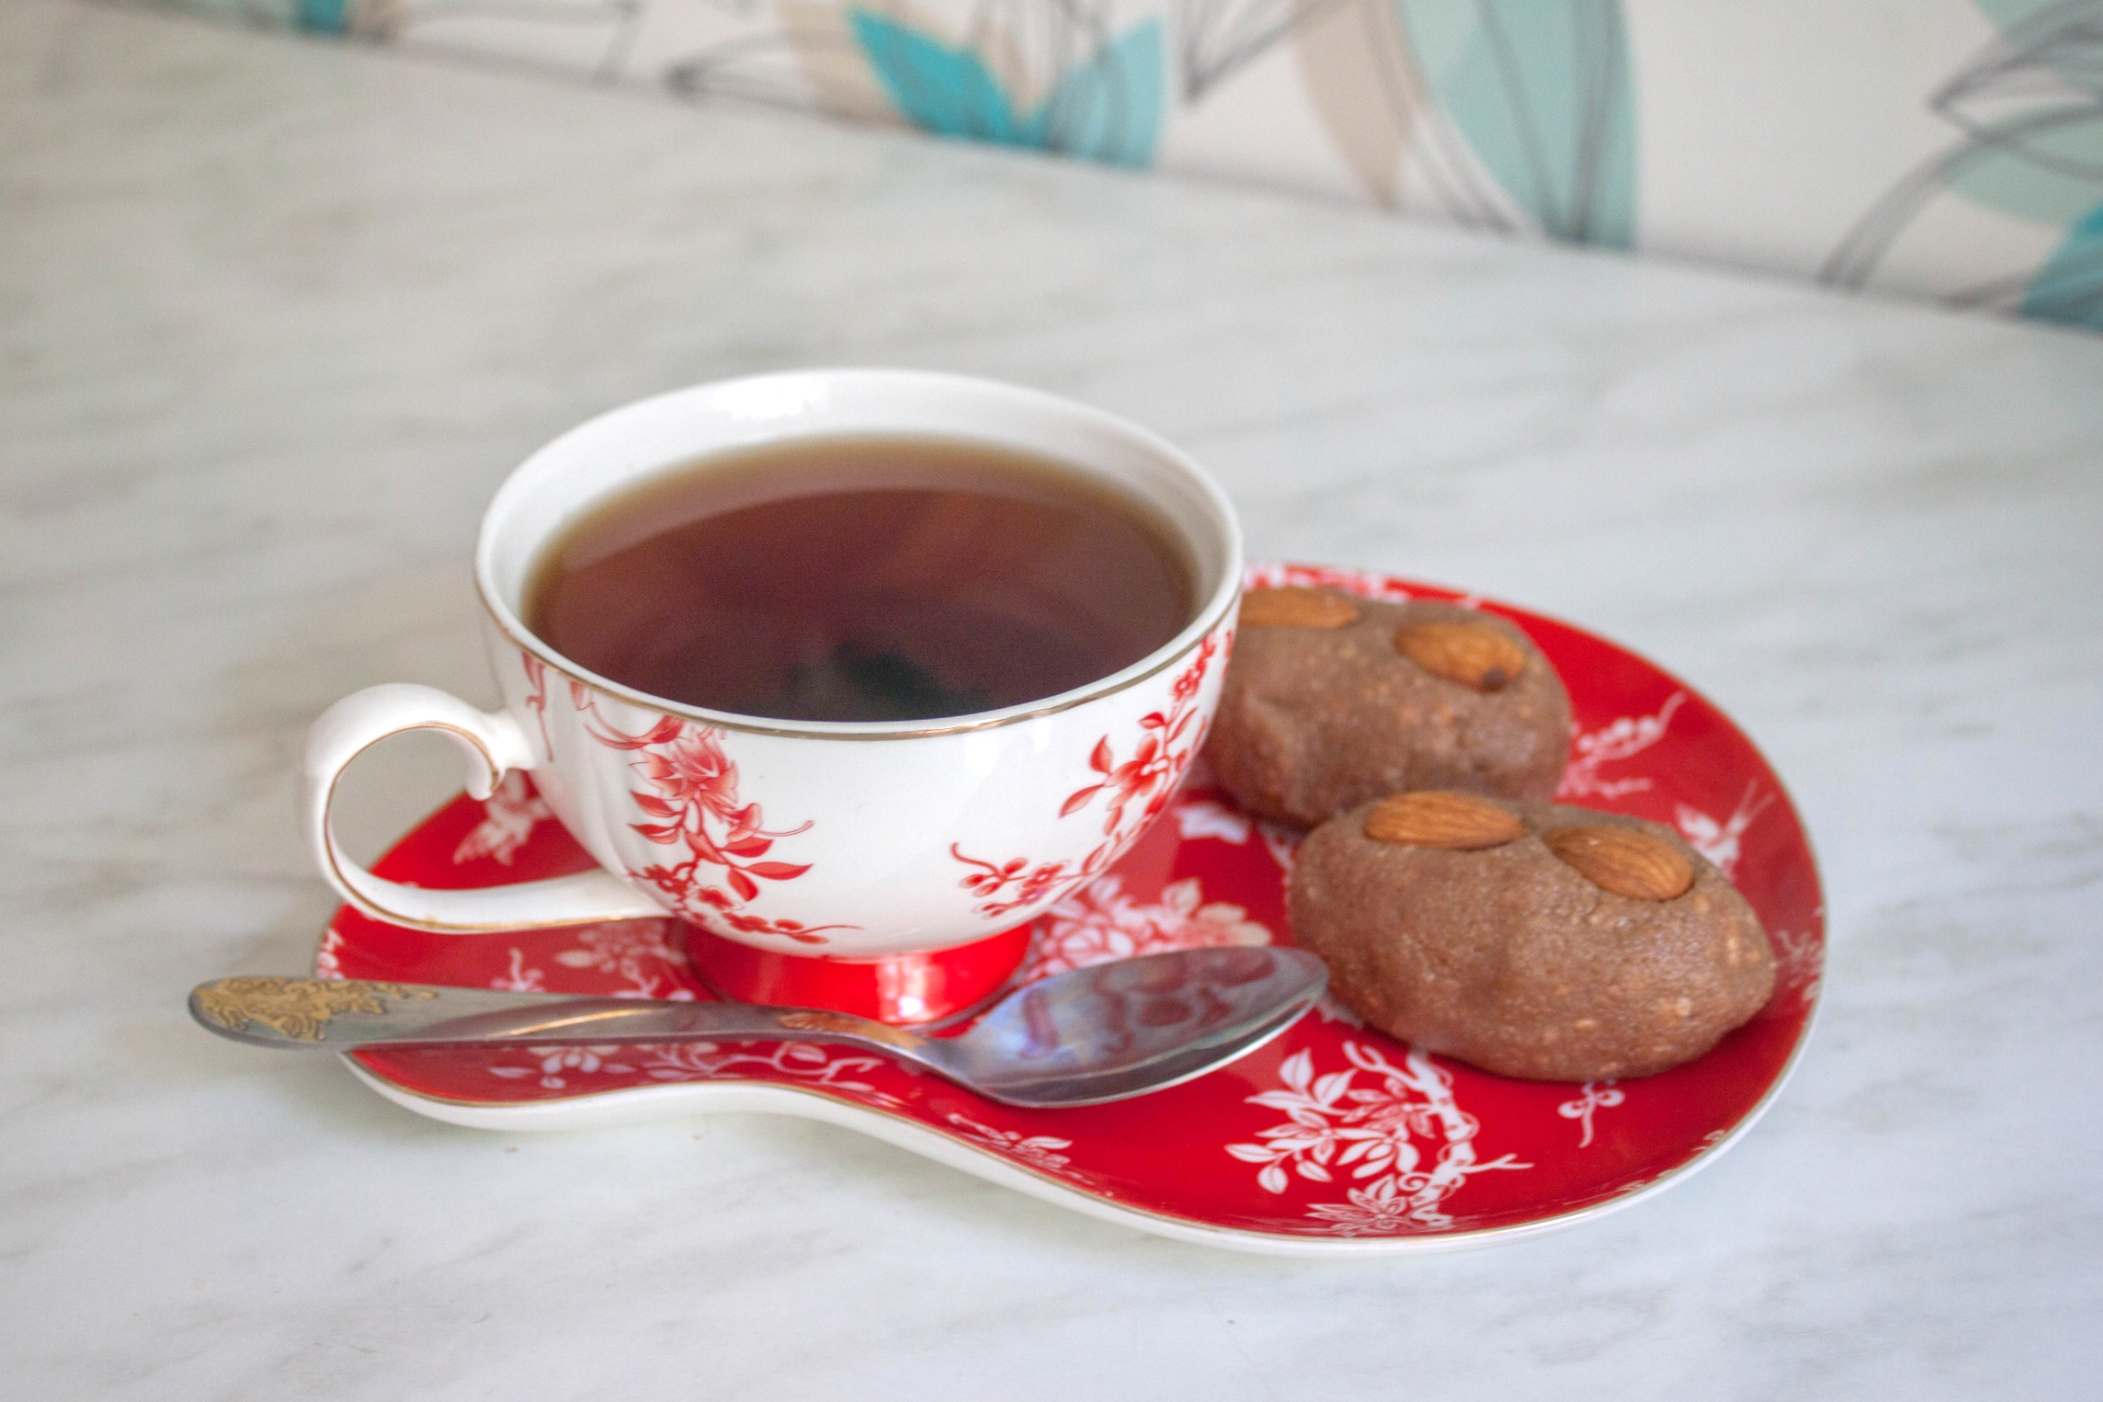
Пирожное можно украсить орехами, тертым шоколадом, взбитыми сливками или крошкой печенья
Приятного аппетита!

Slide 11
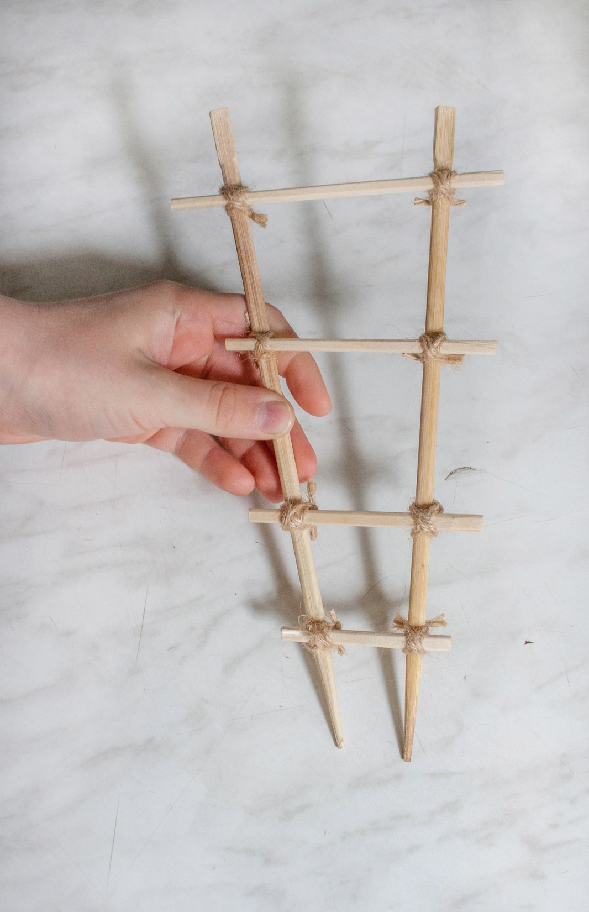
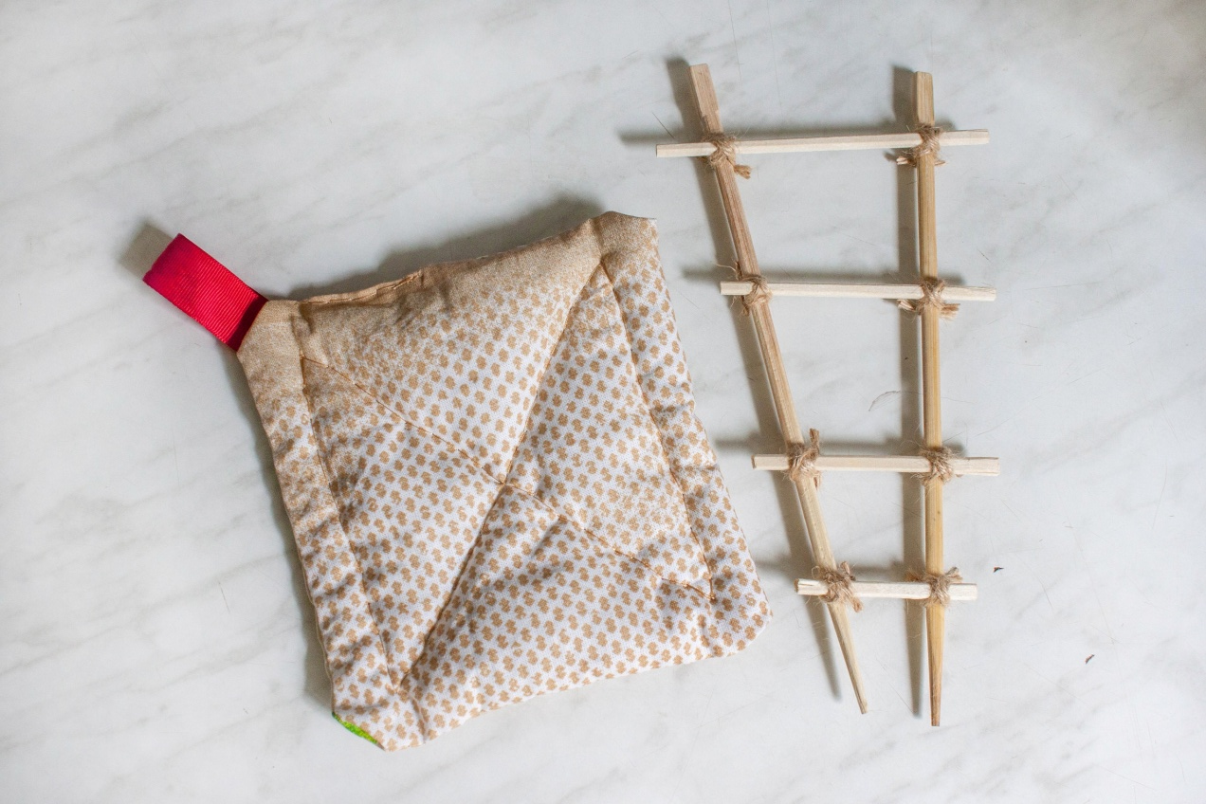
Лесенка для вьющихся растений из одноразовых деревянных палочек для лапши и прихватка для горячей посуды

Slide 12
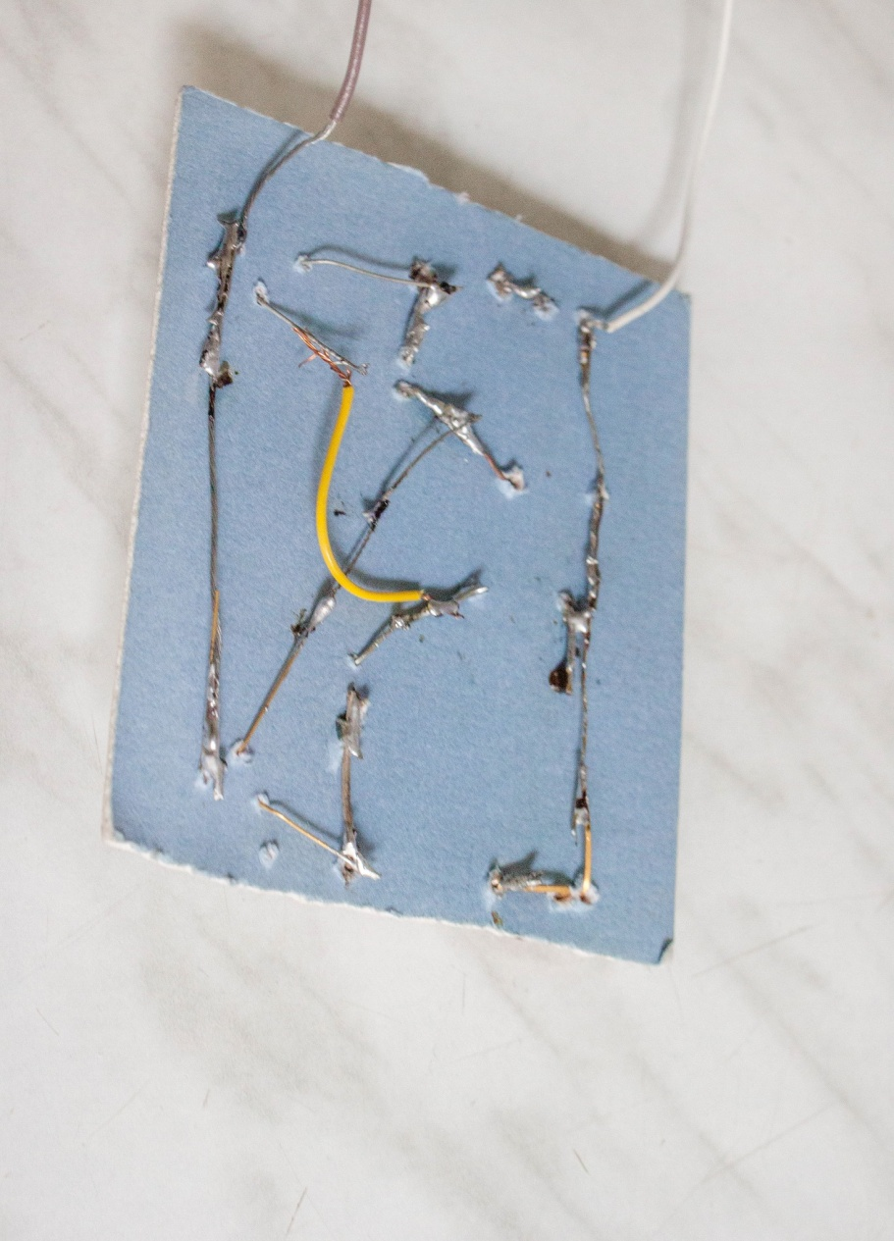
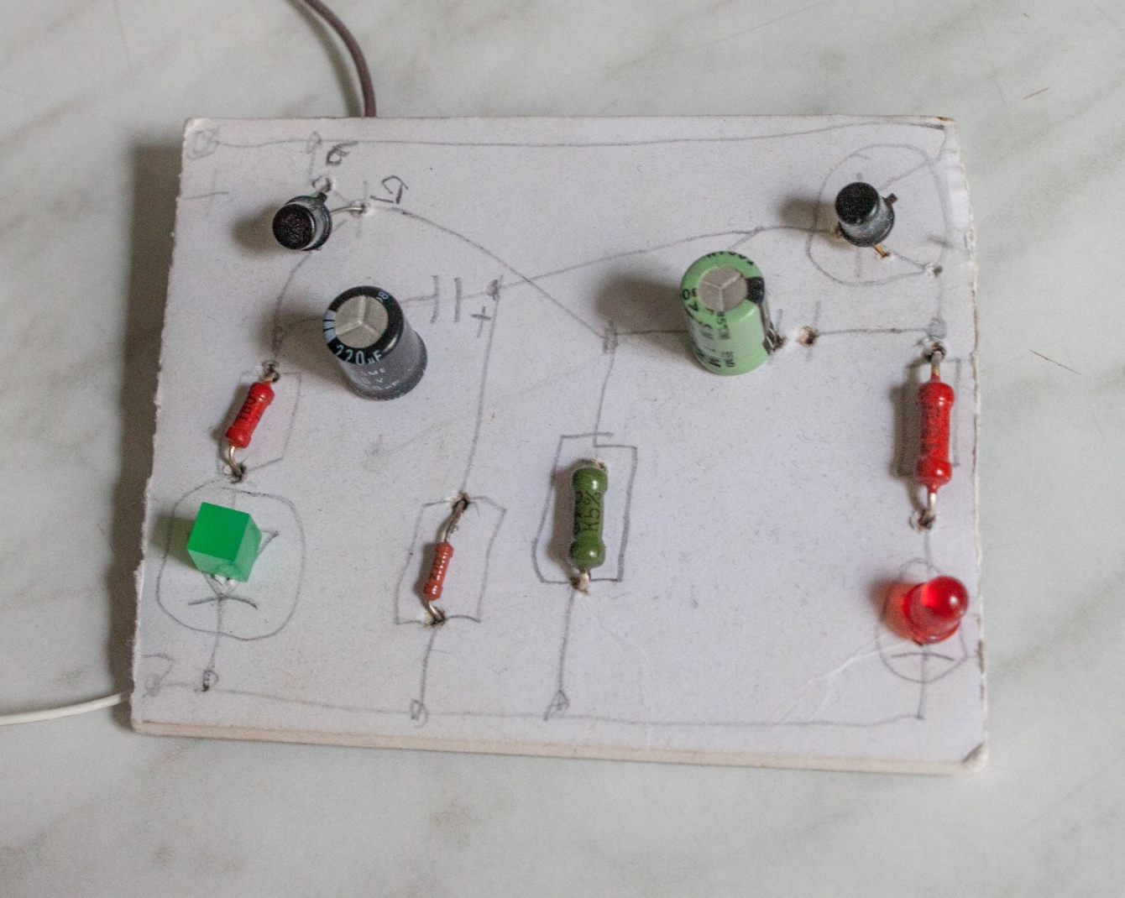
С 2018 года я занимаюсь на Станции юных техников, где я собираю разные электронные схемы.
На фото моя самая первая работа – мультивибратор на двух транзисторах. Для его создания мне нужно было нарисовать схему и спаять все электронные компоненты. Мультивибратор работает от двух батареек.

Slide 13
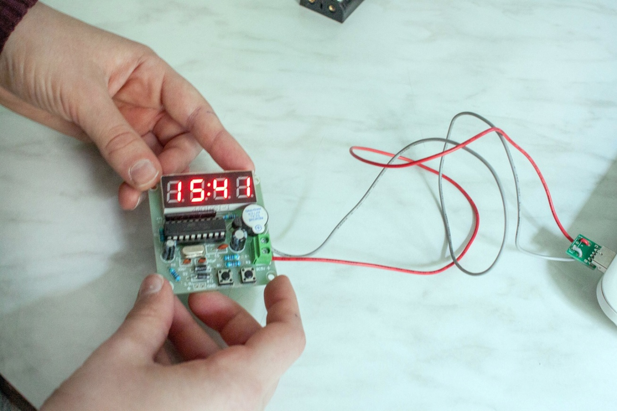
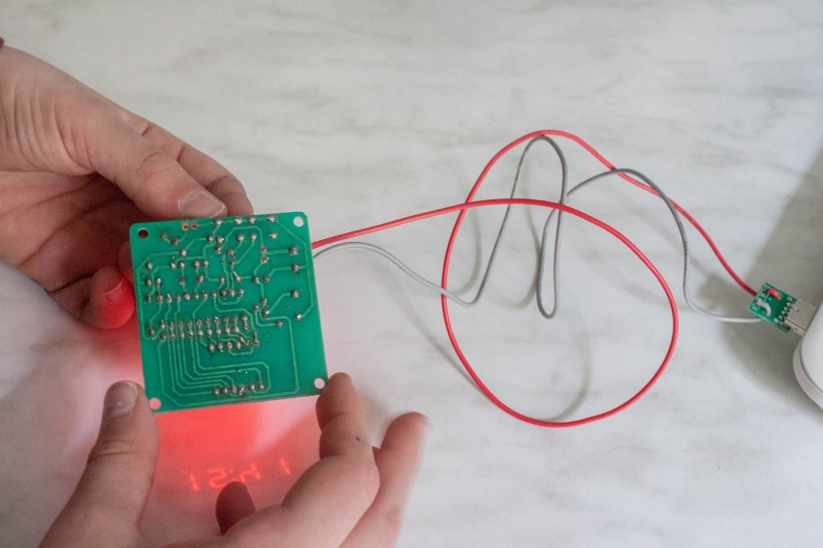
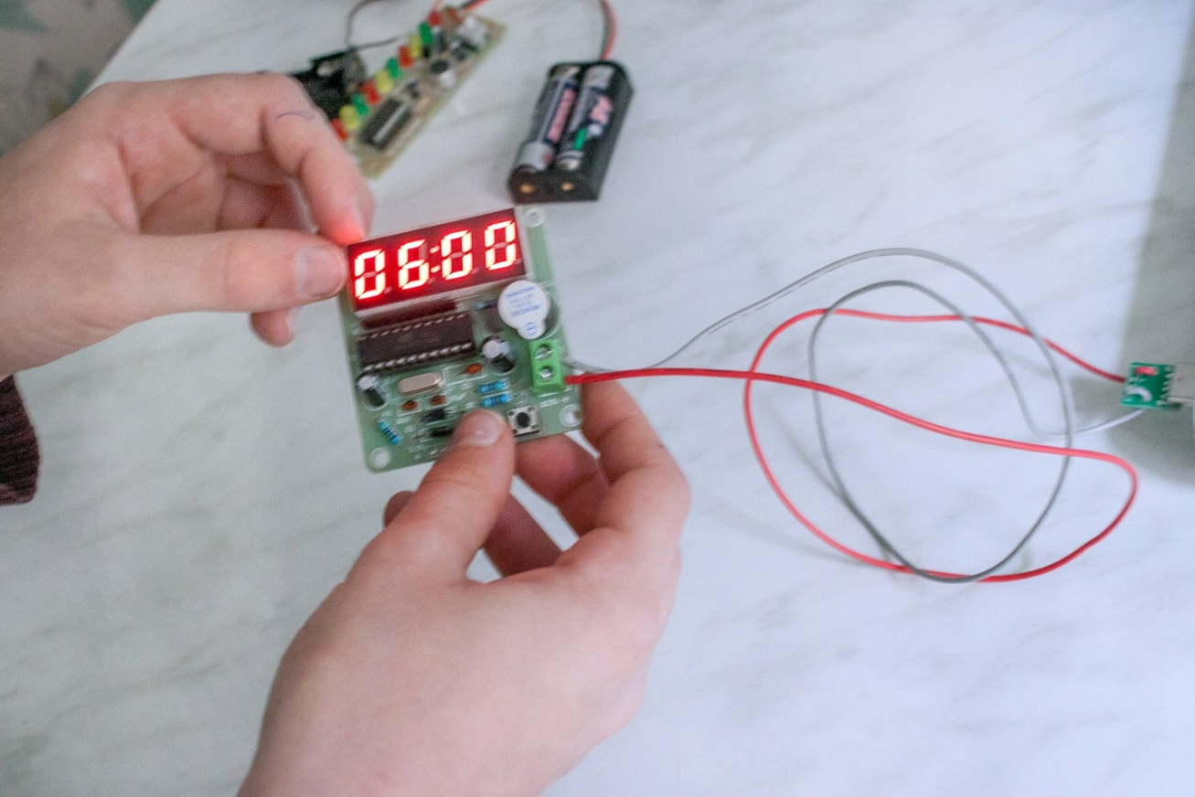
Часы с режимом секундомера и таймера, работают от USB-порта

Slide 14
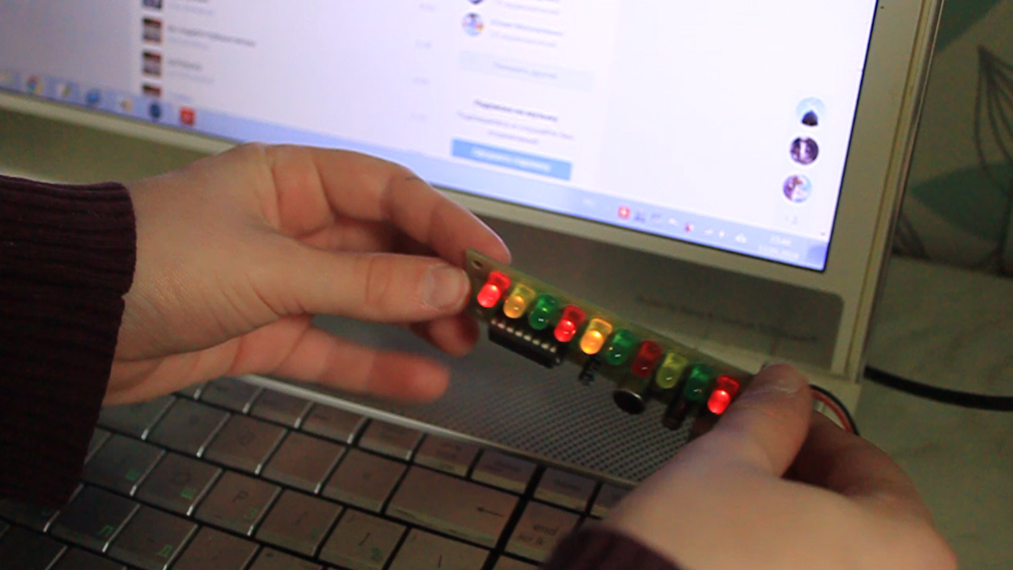
Прибор, реагирующий изменением яркости светодиодов на звуки, «светомузыка». Он работает от двух пальчиковых батареек. Я записал видеофайл с его работой, который можно посмотреть по этой ссылке: https://youtu.be/CK4ugpYG2W0

Slide 15
Благодарю за внимание!

